Slide 1
La narration de recherche
Une expérience d’écriture de travail en 2nde
Mathieu Billière – Jean-Raphaël Biehler
Lycée Duhamel du Monceau – Pithiviers
Classe de 2nde7 – Février 2022

Slide 2
Pourquoi ? Un constat partagé : la difficulté à rédiger des raisonnements
En français :
  Difficulté des élèves à expliquer, à l’écrit, les liens entre ce qu’ils relèvent et leur interprétation du texte
En maths :
  Difficulté des élèves à proposer une explicitation de leur démarche dans le cadre des démonstrations

Slide 3
Une compétence
On a donc affaire à une compétence qu’il faut faire acquérir aux élèves
« Par compétence, on entend ici la capacité à mobiliser des ressources (savoirs, mais aussi savoir-être et savoir-faire) devant une tâche ou une situation complexe »
CSP : Charte des programmes, Avril 2014.
Ici il s’agit pour les élèves d’être capable de rendre compte de la progression d’une recherche. Nous proposons « l’élève sait raconter comment il est arrivé à un résultat ».

Slide 4
Un exercice
La narration de recherche :
  Recherche : mettre les élèves en situation problème, comme on dit
  Enjeu = processus
  Narration => raconter les démarches

Slide 5
Un sujet de géométrie
Soit ABCD un quadrilatère quelconque. On appelle I,J,K et L les milieux respectifs des côtés [AB], [BC], [CD] et [DA].
Démontrer que le quadrilatère IJKL est un parallélogramme.
Le professeur de mathématiques voit deux pistes possibles pour résoudre le problème :
En passant par la relation de Chasles
En passant par le théorème de Thalès

Slide 6
Première phase
En cours de français, on les met en groupes :
  Le sujet est énoncé
  Ils ont deux consignes :
    Enumérer ce que leur apporte le sujet
    Enumérer les informations qu’il manque pour résoudre la question
    Eventuellement, mentionner les connaissances dont ils pourraient se servir pour résoudre la question

Slide 7
Deuxième phase
En mathématiques, le lendemain, ils viennent avec leur travail de la veille
  Ils mènent le travail de résolution du problème
  Ils ont pour consigne de noter toutes les démarches qu’ils entreprennent

Slide 8
Troisième phase
De retour en français
  Reprendre leur brouillon
  Rédiger le plus proprement possible un récit de leur démarche, erreurs comprises.

Slide 9
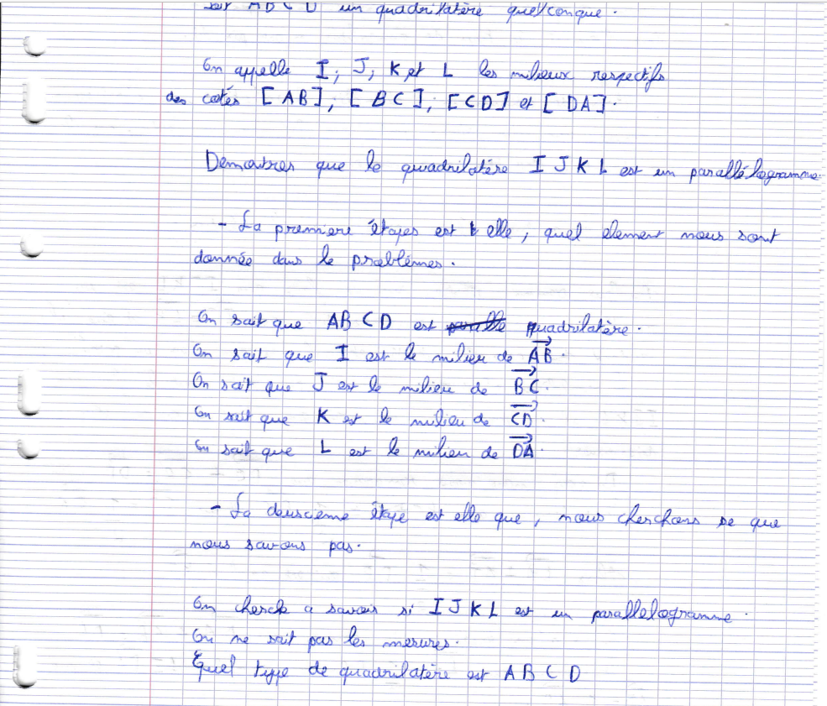
Une première copie complète

Slide 10
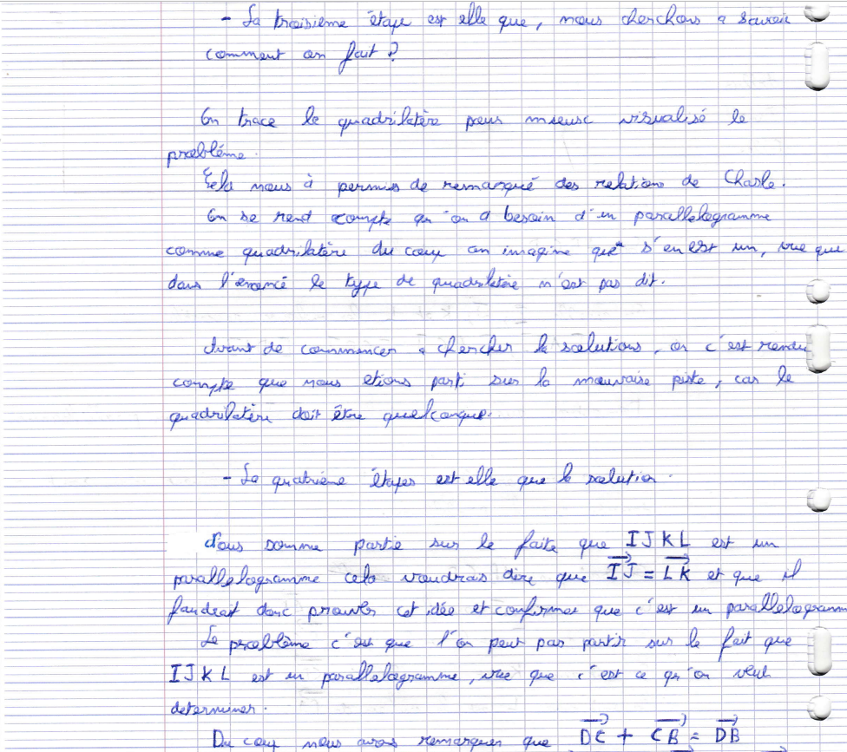
Page 2
Là, ils mentionnent une fausse piste

Slide 11
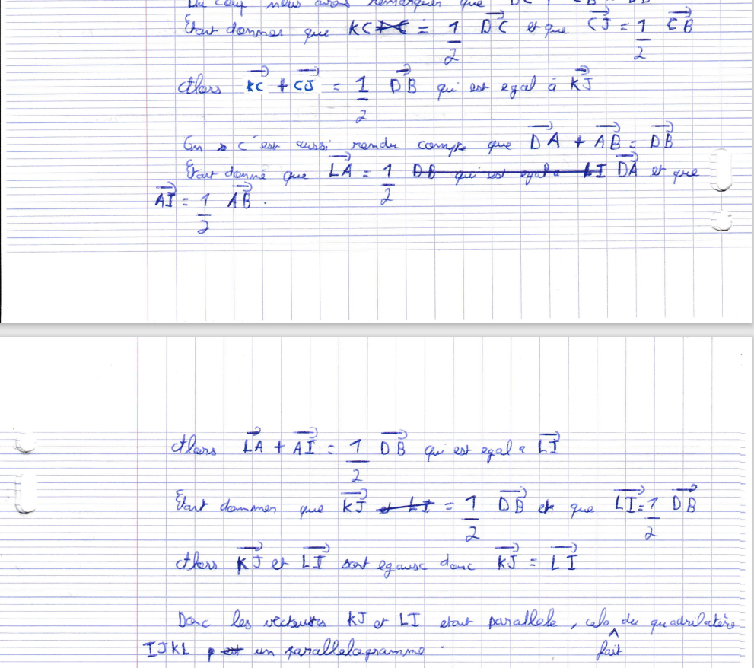
Page 3

Slide 12
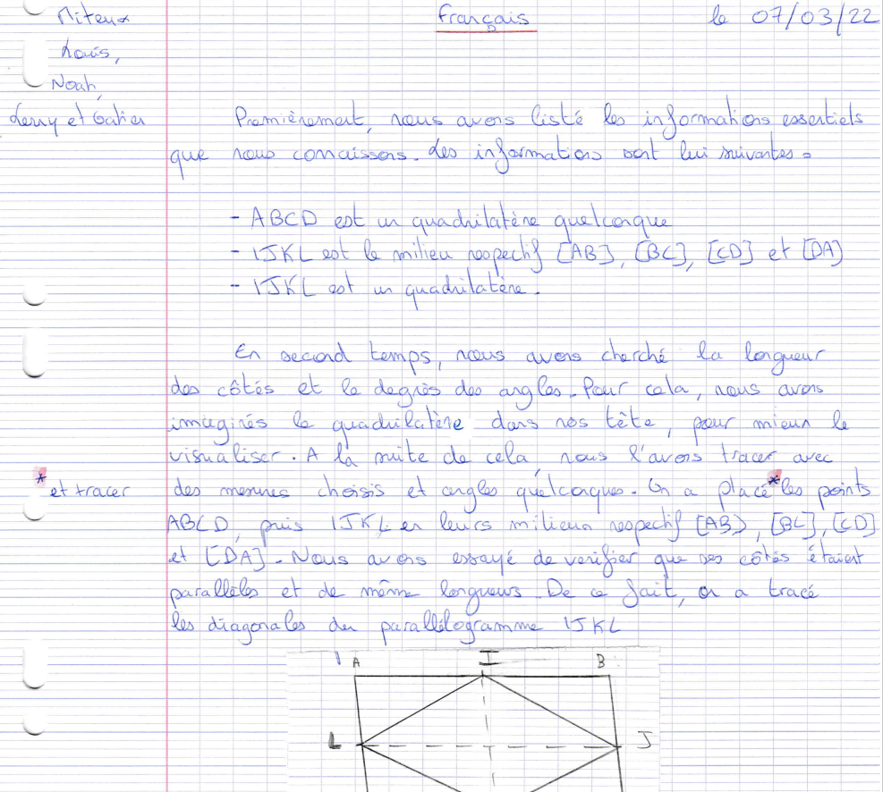
Une autre copie
Ils ont bien énuméré les étapes du raisonnement

Slide 13
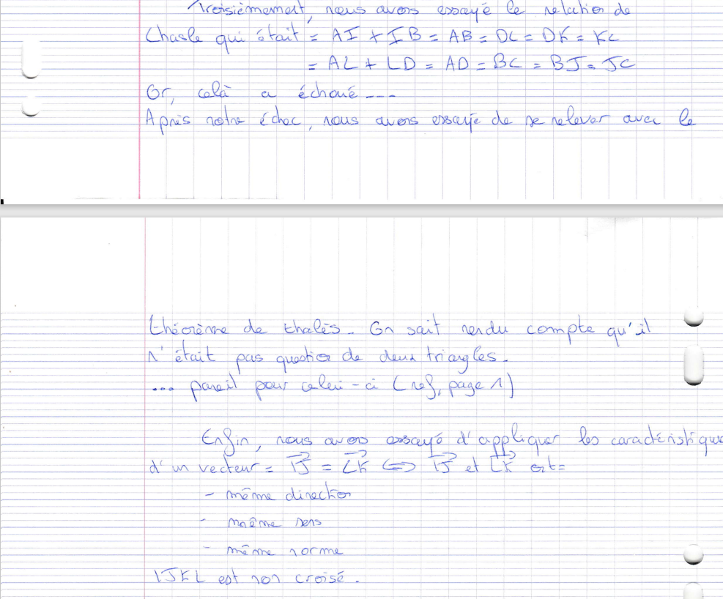
Mais…
Apparemment, ça n’a pas bien marché

Slide 14



Du coup
Typiquement ici, partage des disciplines :
Prof de français
Prof de maths

Slide 15
Intérêt ?
Interdisciplinarité
  Résistance initiale des élèves
  Qui s’efface au fur et à mesure de l’exercice
  Une piste : reformuler l’exercice
Compétences de rédaction et de démonstration
  Explicitation de la démarche
  Acquisition de la notion de durée
  Travail de type chef d’œuvre
Et, last but not least, la solidarité interprofessionnelle

Slide 16

  Calmer le prof de maths qui s’arrache parfois les cheveux

